Slide 1
Corso: Tecniche di correlazione per i segnali elettrici di bassa frequenza
Illustrazione di massima del programma svolto

Slide 2
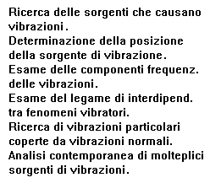
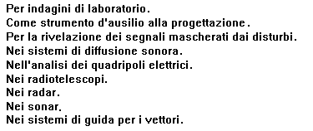
Il programma ha come obiettivo l’insegnamento dei metodi di correlazione indirizzati alle applicazioni pratiche

Slide 3
CHE COSA S’INSEGNA

Slide 4
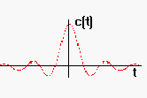
La teoria generale:
Dai concetti di correlazione sulle serie discrete di numeri
alla correlazione sulle serie infinite di dati
1; 32, -31; 45; 39;…
Dai tabulati ai grafici delle funzioni

Slide 5
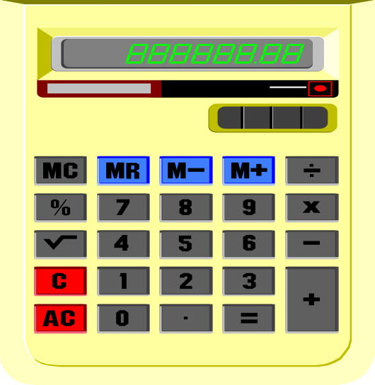
Come risolvere i problemi d’impostazione dei metodi di correlazione superando le difficoltà di carattere matematico:
Dalla complessità degli algoritmi:
C(τ) = (2/π) Arcsen ∫ f1(t) f2(t) dt
alle semplici soluzioni applicative:

Slide 6

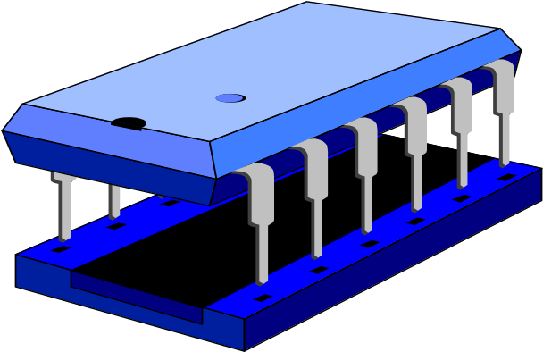
Come progettare le strutture di correlazione nelle due linee classiche:
Mediante soluzioni Software
Mediante soluzioni Hardware

Slide 7


Come controllare e mettere a punto i progetti sviluppati:
Mediante misure di laboratorio
Mediante operazioni al computer

Slide 8
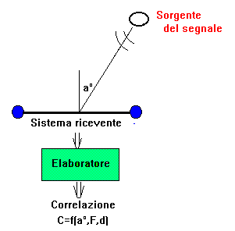
Come analizzare il comportamento dei correlatori con i segnali applicati:

Slide 9
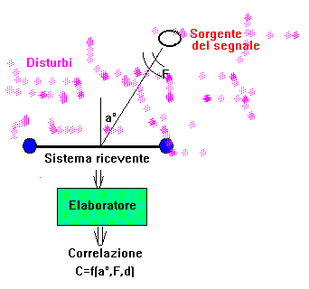
Come analizzare il comportamento dei correlatori in presenza di segnali affetti dal disturbo:

Slide 10
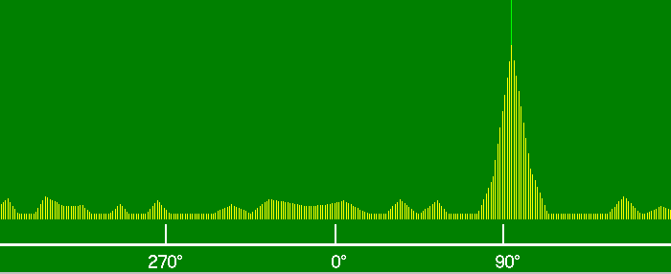
Come impostare lo studio di sistemi di correlazione multipli per indagini rapide sui segnali:
Esplorazione simultanea di tutte le direzioni di un settore nel quale captare segnali
Picco di correlazione su 93° per la scoperta di una sorgente di vibrazioni

Slide 11
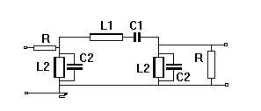
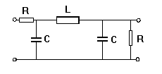
Come impostare le tecniche di progetto delle strutture di filtraggio:
Filtri passa banda
Filtri passa basso
Selezione dei segnali
nelle bande a frequenze
basse
Selezione dei segnali in qualsiasi
zona dello spettro di frequenza

Slide 12
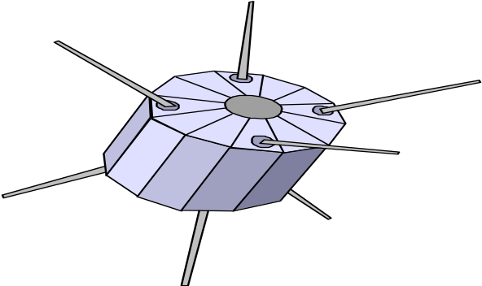
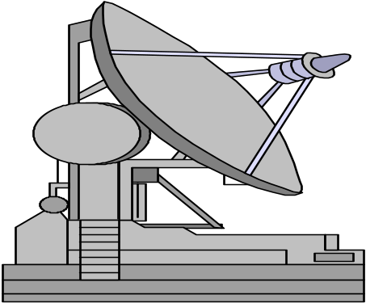



Come applicare i metodi di correlazione:
Nel campo delle
comunicazioni
Negli studi
di sistema
Nei sistemi radar
Nell’analisi delle vibrazioni
nelle strutture
Nella progettazione
elettronica

Slide 13
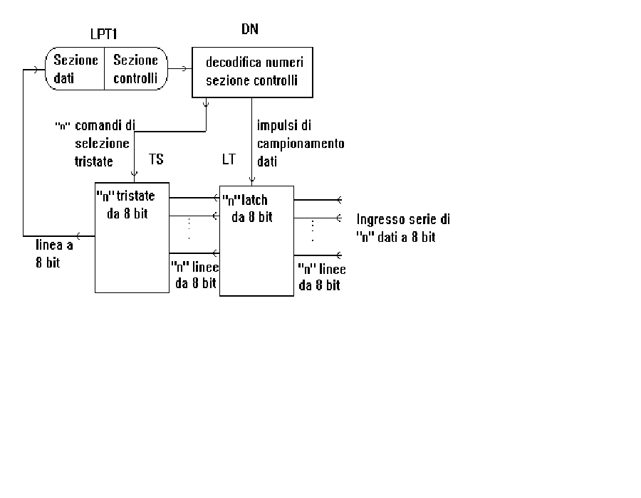
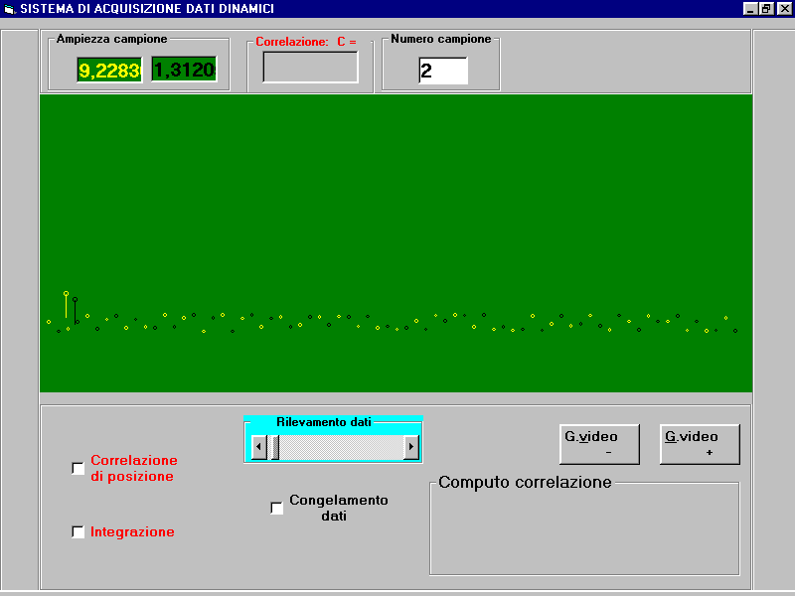
Come utilizzare il computer per i metodi di correlazione:
Nel progetto delle interfacce tra
computer e mondo esterno
Nel progetto dei pannelli
virtuali di comando e
controllo
For j = 1 To 144
vbOut (890), 34
For xx = 0 To 300: Next xx
vbOut (890), 0
y(j) = vbInp(888) + kkk * y(j)
For xx = 0 To 10: Next xx
Next j
Nel dimensionamento degli algoritmi d’integrazione numerica

Slide 14
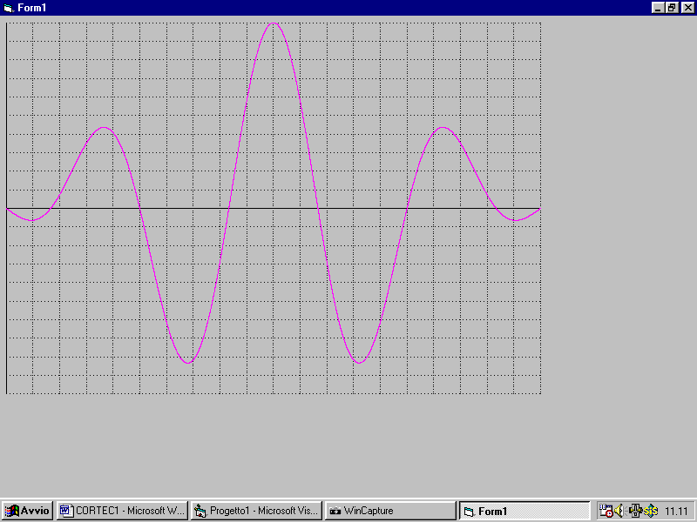
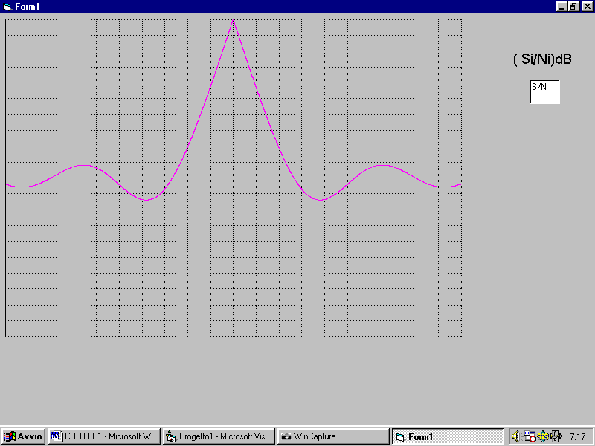
Come tracciare i diagrammi di correlazione al computer:

Slide 15
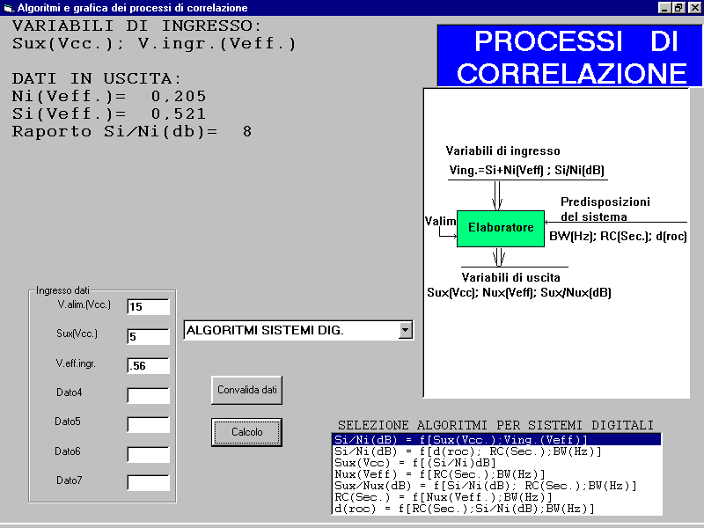
Come eseguire calcoli rapidi delle variabili di correlazione con il personal computer:

Slide 16
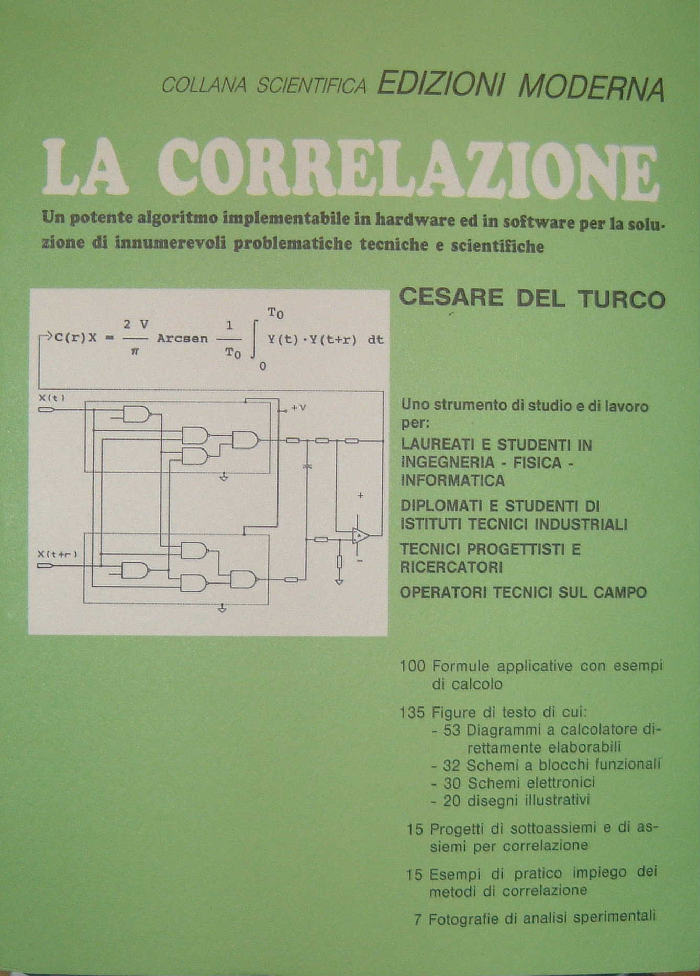
Come consultare il testo di riferimento:
Il programma didattico
richiede la consultazione
del testo base
LA CORRELAZIONE
con i naturali
aggiornamenti dovuti
all’evoluzione informatica

